Slide 1
Scène de la vie courante
Au supermarché

Slide 2
www.google.com

Slide 3
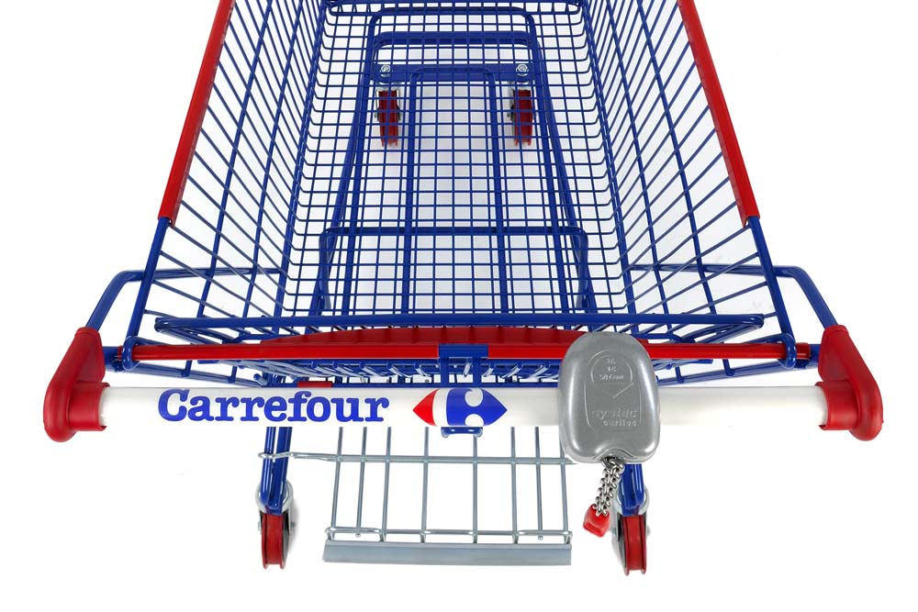

Slide 4
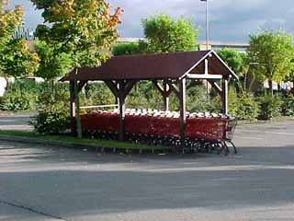
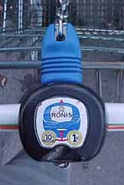
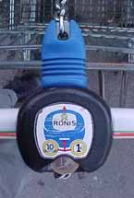
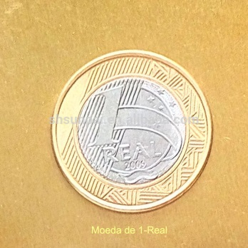
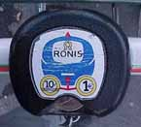
Les chariots
Pour utiliser un chariot, il est important de payer une caution.
On introduit une pièce d’un euro dans un petit réceptacle qui se trouve sur le chariot. Celui-ci se débloque automatiquement.
Quand on a fini les courses, on rapporte le chariot et on récupère son argent.
Une pièce
1
3
2
http://www.americansinfrance.net/dailylife/ShoppingCart.cfm

Slide 5
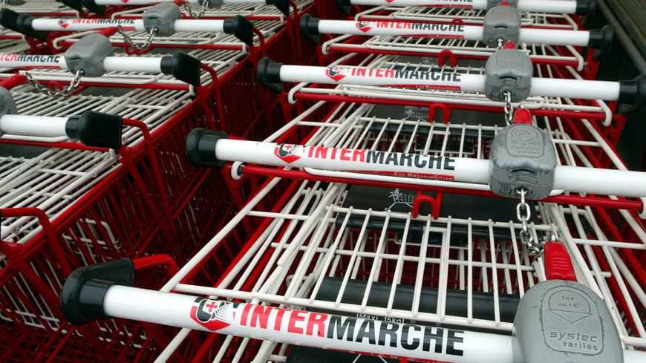

Slide 6
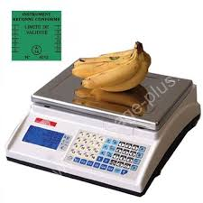
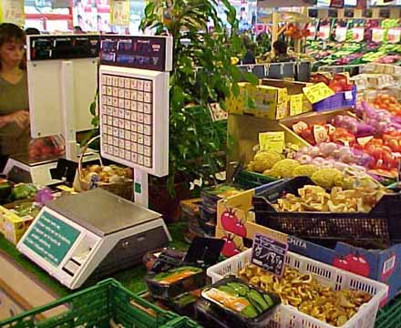
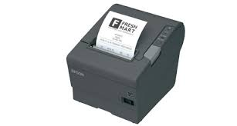
La touche
La balance
Le ticket
Au rayon des fruits et légumes, tout est “self-service” le client doit peser les fruits et les légumes sur la balance.
2. On met chaque produit sur la balance automatique et on appuie sur une touche correspondant à ce produit.
3. La balance imprime un ticket que l’on colle sur le produit.

Slide 7
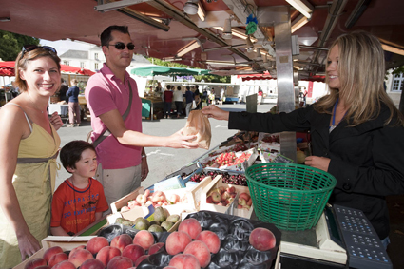
Au marché en plein air, ne touchez pas les produits! C’est le marchand ou la marchande qui les touche et qui choisit!

Slide 8
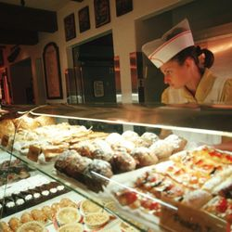
Chez les petits commerçants du quartier, vous dites bonjour et au revoir à la marchande. Sinon, vous serez considéré comme une personne mal élévée.

Slide 9
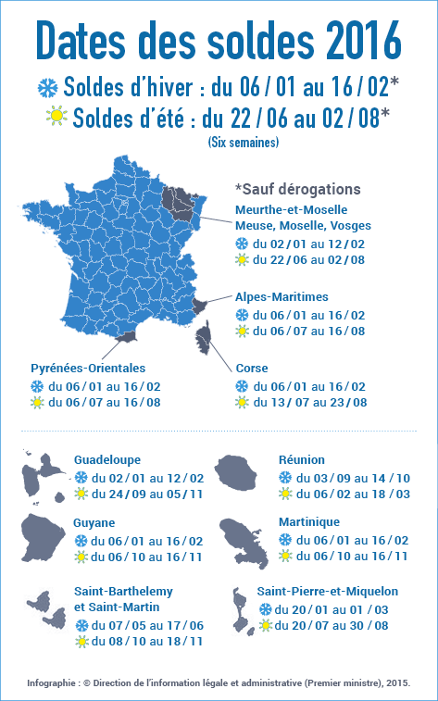
Les soldes sont réglées par le gouvernement. Il y a des soldes deux fois chaque année. Ça dure 6 semaines.

Slide 11
Quand vous passez à la caisse, vous devez empaqueter vos achats vous-même.

Slide 12
Discutez avec un partenaire
Carrefour est une supérette ou un hypermarché? Quelles sont les différences?
Au supermarché, comment est-ce que vous obtenez un chariot?
Au supermarché, comment est-ce que vous achetez les fruits et les légumes?
Est-ce qu’il y a beaucoup de soldes en France?
À la caisse, qui empaquette vos achats?
Au marché en plein air, qui peut toucher et choisir les produits?
Quand vous êtes aux petits magasins, qu’est-ce que vous dites quand vous arrivez et quand vous partez?

Slide 13
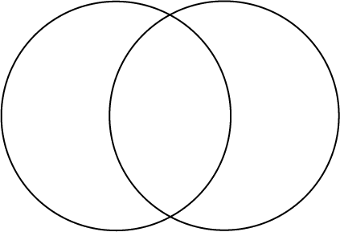
Vous habitez en France. Vous faites les courses avec un(e) ami[e] américain[e] qui vous rend visite. Expliquez à votre amie – votre partenaire – les différences entre un supermarché en France et aux États-Unis.
La France
Similarités
Les États-Unis

